Slide 1

远去了“贝格尔”的帆影
无涯是进化论的航程
拨开那亿万年的迷雾
寻觅着生命史的真容

Slide 2
第一节 现代生物进化理论的由来
学习目标
1.了解拉马克进化学说的要点、意义及局限性。
2.掌握达尔文自然选择学说的主要内容（重点）。
3.分析达尔文自然选择学说的贡献和局限性(重难点)。
4.探讨生物进化观点对人思想观念的影响，以及形成
生物进化理论在发展的观念(重点)。

Slide 3
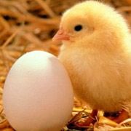
关于生命起源的几个假说
神创论
“上帝造人”
“女娲造人”
物种不变论
既没有物种的绝灭，
也没有新物种的产生

Slide 4
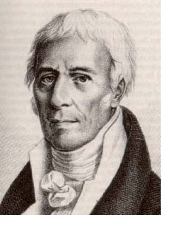
关于生物进化的学说
一、拉马克的进化学说
法国博物学家
在18世纪首先系统提出了生物进化论，是生物进化论的先驱者。
拉马克(L.B.Lamarck)
（1744—1829）

Slide 5
拉马克进化学说的要点
1.物种是 的，都不是神造的；
2.生物是由 逐渐进化的；
3.生物各种适应性特征的形成都是由于 。和 。
可变
低等向高等
用进废退
获得性遗传

Slide 6
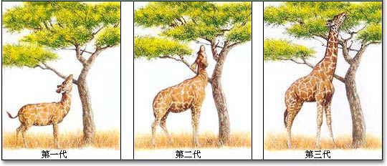
利用拉马克的观点解释长颈鹿为什么脖子长？
用进废退
获得性遗传

Slide 7
评价拉马克的进化论
贡 献
第一个系统地提出进化论思想,是生物进化论的先驱者。
历史局限性
过于强调环境的变化直接导致物种的改变
获得的性状不一定能遗传

Slide 8
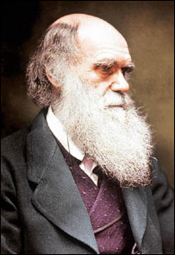
二、达尔文的自然选择学说
英国博物学家，进化论的奠基人
1831年-1836年，乘“贝格尔号”探险航行
1859年，出版《物种起源》这一划时代巨著
达尔文（Charles Darwin）
（1809－1882）

Slide 9
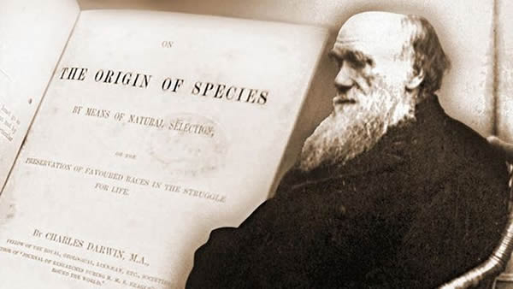
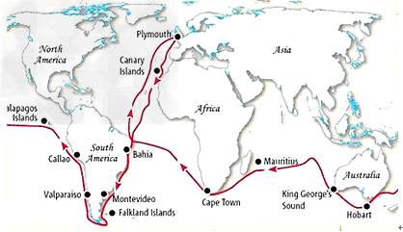
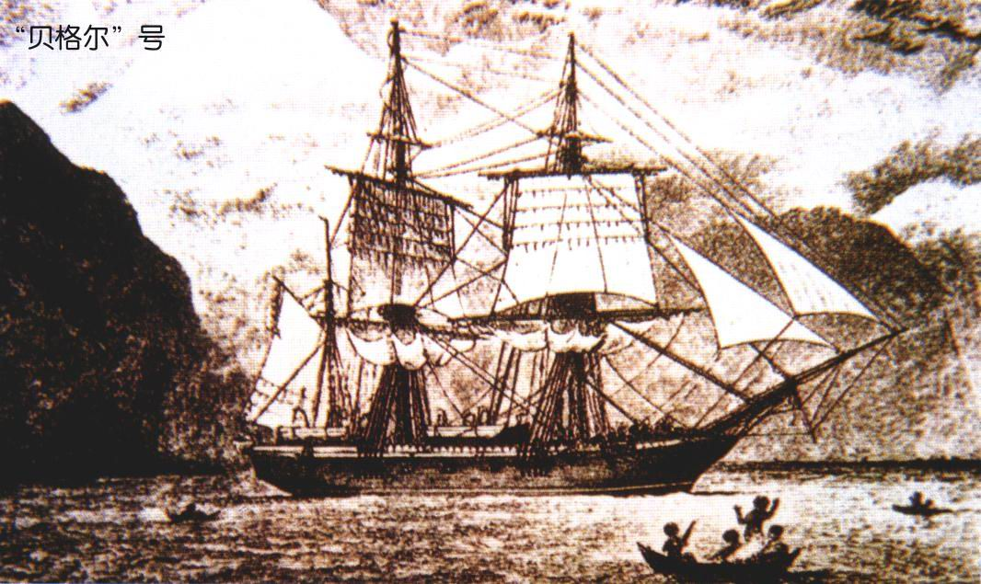

Slide 10
达尔文自然选择学说的解释模型
事实1 生物都有过度繁殖的倾向
推论1
个体间存在着生存斗争
推论2
具有有利变异的个体，生存并留下后代的机会多
事实2 物种内的个体数能保持稳定
事实4
个体间普遍存在着差异（变异）
推论3
有利变异逐代积累，生物不断进化出新类型
事实3
资源是有限的
事实5
许多变异是可以遗传的

Slide 11
自然选择学说的中心内容
过度繁殖
生存斗争
遗传变异
适者生存
——选择的基础
——选择的手段
——进化的内因
——选择的结果
进化的内因 选择的手段 选择的基础 选择的结果

Slide 12
自然选择学说对长颈鹿进化的解释
过度繁殖
长颈鹿的祖先
（变异）
后代个体间的差异
适者生存
生存斗争
长颈、长前肢个体
现代长颈鹿
自然选择
（遗传积累）

Slide 13
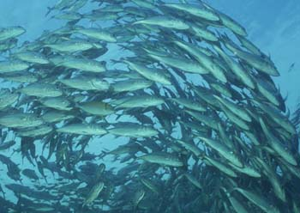
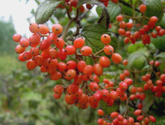
过度繁殖
各种生物都具有很强的繁殖能力，产生很多的后代。远远超过环境的承受能力。
一对家蝇繁殖一年，每代如果产1000个卵，每世代如为10天，如果后代均不死亡，这一对家蝇一年所产生的后代可以把整个地球覆盖2.54 cm之厚。
鳕鱼的年产卵量是500万粒。有人计算过,如果鳕鱼所产的卵全部能孵化长大成鱼,那么不出6年,整个大西洋就会被鳕鱼塞满。

Slide 14
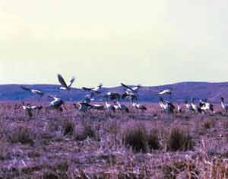
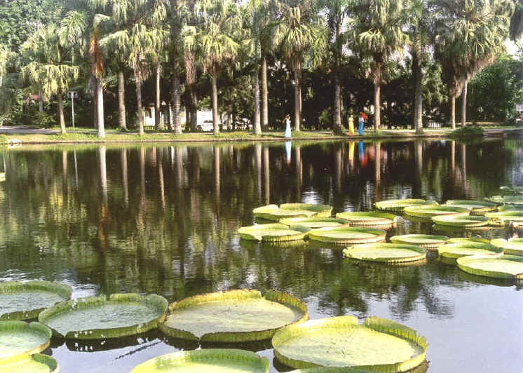
生存斗争 生物的生存资源有限，要生存就必须与无机环境、异种及同种的其他个体进行斗争！
产生生存斗争的结果：
生物大量死亡，少量存活。
对生物个体往往有害，但对生物物种是有利的。

Slide 15
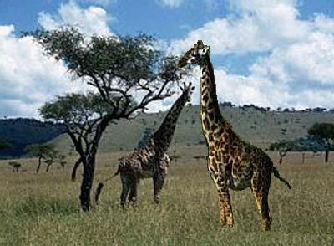
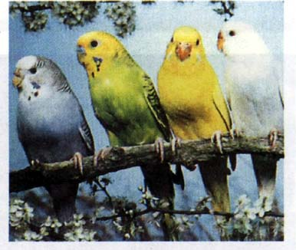
遗传变异 生物产生的后代会发生变异，产生各种不同于亲代的性状！
生物的变异有的比亲代更适应环境，有的却不适应环境！变异具有不定向性。

Slide 16
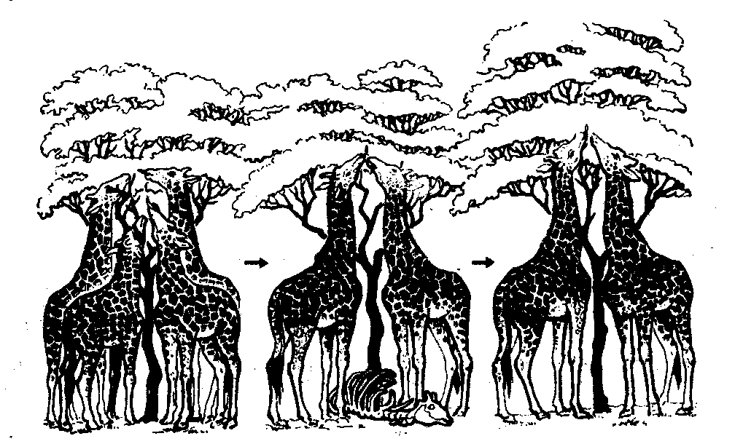
适者生存
生存下来的生物都是对环境能适应的，而被淘汰的生物都是对环境不适应的，这就是适应生存。
在生存斗争中，适者生存，不适者被淘汰的过程，就是自然选择。

Slide 17
知识迁移
请用达尔文的观点解释下列事实：

Slide 18
1、一个长期有大风大浪的海岛上，昆虫的翅的情况分两种：要么特别发达，要么无翅。
大风大浪
√
有翅
力大
有翅
力大
生存
原始
昆虫
有翅
力小
×
淘汰
√
无翅
无翅
生存
过度繁殖
遗传
变异
生存斗争
适者生存

Slide 19
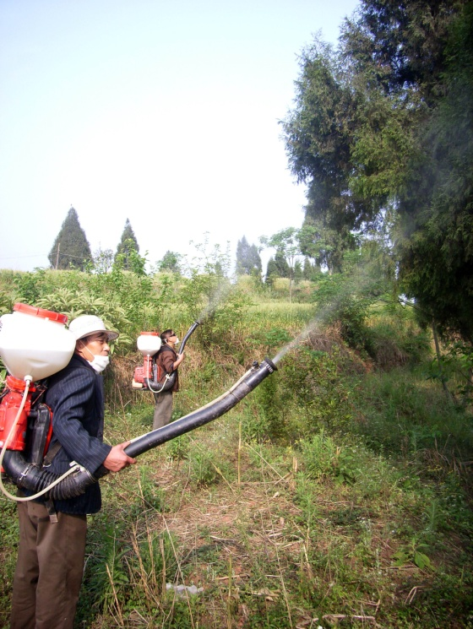
2、下图是长期使用某种农药后，害虫数量随时间变化的曲线图。请用达尔文观点解释这种现象。
数量
时间
过度繁殖
害虫
（不定向变异）
后代个体间的差异
生存斗争
适者生存
抗药性强的害虫个体
农药杀虫效果下降
农药定向选择
大量繁殖
（遗传积累）

Slide 20
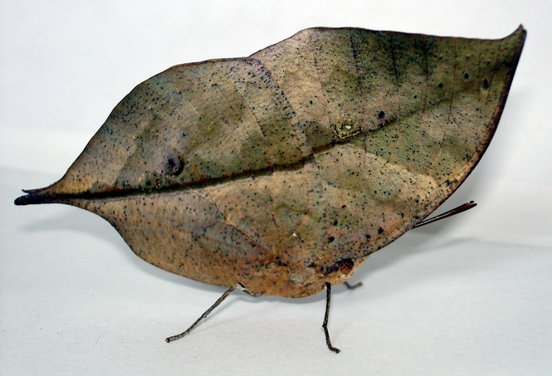
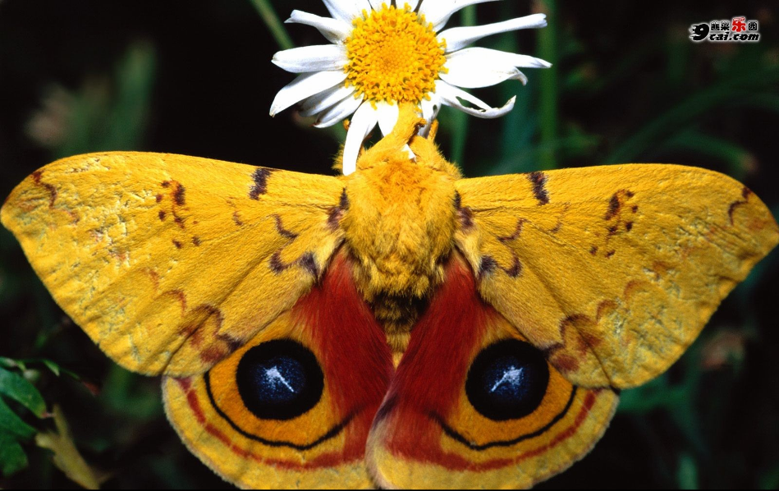
3、同一环境中的两种蝴蝶
枯叶蝶
拟态
保护色 警戒色

Slide 21
自然选择学说的科学性
相对系统地解释了 。
较好地解释生物的 性和 性。
生物进化的原因
多样
适应

Slide 22
自然选择学说的历史局限性
未能对遗传和变异的本质作出科学的解释；
对生物进化的解释局限于个体与性状水平；
认为物种的形成都是渐变的结果，无法解释“物种大爆发”现象。

Slide 23
两个进化学说的比较
主要区别：进化原因
拉马克
用进废退，获得性遗传
达尔文
遗传变异是内因
自然选择决定进化的方向

Slide 24
达尔文的自然选择学说是否是对拉马克观点的否定呢？

Slide 25
三、达尔文以后进化理论的发展
形成以自然选择为核心的现代生物进化理论
认清遗传变异的本质，摒弃获得性遗传，从基因水平研究
以种群为生物进化的基本单位

Slide 26

三、达尔文以后进化理论的发展
性状水平
深入
基因（分子）水平
认识到了遗传和变异的本质
获得性遗传的观点，已经被多数人摈弃。
以生物个体为单位
以种群为基本单位
形成以自然选择学说为基础的现代生物进化理论

Slide 27
巩固提高
D
1、下列表述中哪一项不是拉马克的观点：（ ）
A.生物的种类是随着时间的推移而变化的；
B.生物的某一器官发达与否取决于用与不用；
C.环境的变化使生物出现新的性状，并且将这些性状遗传给后代；
D.生物的种类从古到今是一样的。

Slide 28
2.某植物单植年产百粒种子，其中大部分被鸟所食，或因气候、土壤、水分等原因不能在第二年长成成株，按达尔文的观点，这一现象说明（ ）
A.物种是可变的
B.过度繁殖，生存斗争
C.选择的不定向性
D.用进废退，获得性遗传
B

Slide 29
3.下列哪项不是自然选择学说的主要内容 （ ）
A.生存斗争
B.生殖和发育
C.适者生存
D.遗传和变异
B

Slide 30
4.用达尔文进化学说的观点来判断下列叙述，其中正确的是（ ）
A.长颈鹿经常努力伸长颈和前肢去吃树上的叶子，因此颈和前肢都变得很长
B.北极熊生活在冰天雪地的环境里，它们的身体产生了定向的白色变异
C.野兔的保护色和鹰锐利的目光，是他们长期互相选择的结果
D.在长期有毒农药的作用下，农田害虫产生了抗药性变异
C

Slide 31
5.下列哪一项符合达尔文对生物进化过程的论述（ ）
A.变异——生存斗争——有利变异的积累——适者生存
B.生存斗争——生物变异——有利变异的积累——适者生存
C.环境变化——生物变异——适者生存——有利变异积累
D.生物变异——生存斗争——适者生存——有利变异积累
D

Slide 32
6.长期使用某种农药会导致灭虫的效果越来越差,这是因为某些害虫产生了抗药性,并且得以保存和繁殖,害虫产生抗药性的原因是（ ）
A.定向变异的结果
B.害虫对农药进行选择的结果 C.逐代遗传的结果
D.农药对害虫定向选择的结果
D

Slide 33
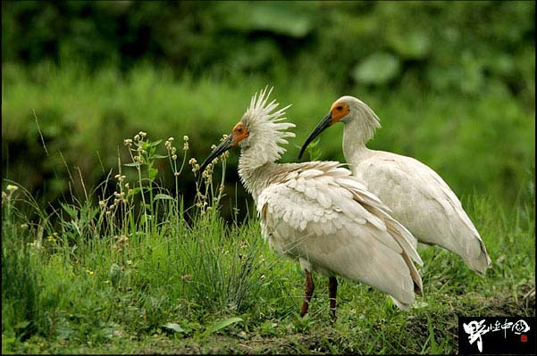
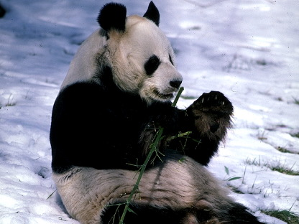
拓展题
人类对濒危动植物进行保护，会不会干扰自然界正常的自然选择？

